Slide 1

МБОУ ДО «ДЮСШ Вахитовского района» г.Казани
Спортивно-оздоровительный лагерь «Молодая гвардия» Летний сезон 2016 год

Slide 2
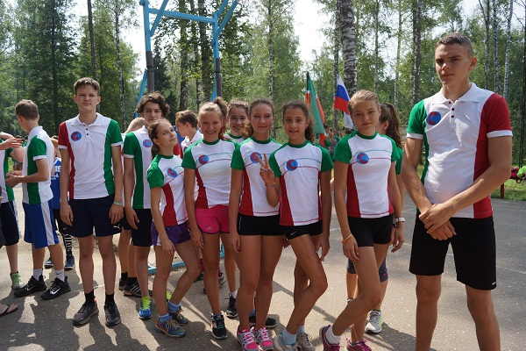
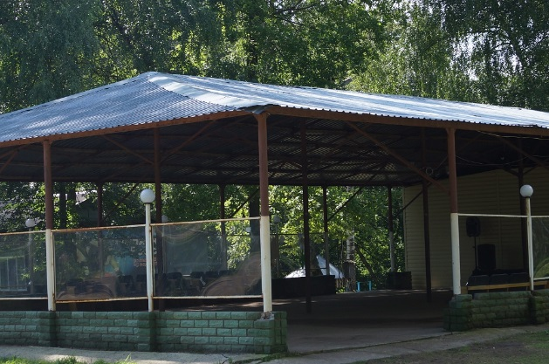
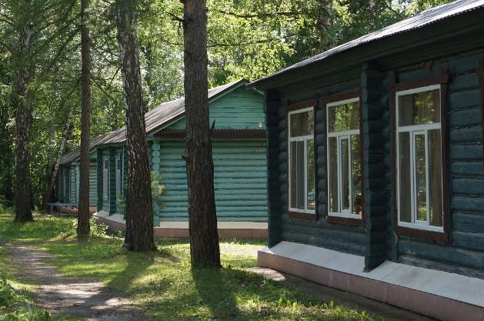
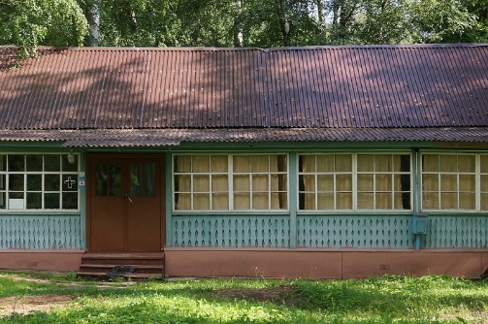
Общая информация:
СОЛ «Молодая гвардия» традиционно в летний период открывает 3 смены (242 чел. за смену), за летний сезон отдыхают более 726 детей. Благодаря инфраструктуре и спортивному инвентарю, спортивный оздоровительный лагерь «Молодая гвардия» предлагает не просто отдых, а активное, увлекательное, здоровое лето для детей. Расположение: Республика Татарстан, город Казань, Кировский район, Горьковское шоссе, озеро Светлое.

Slide 3
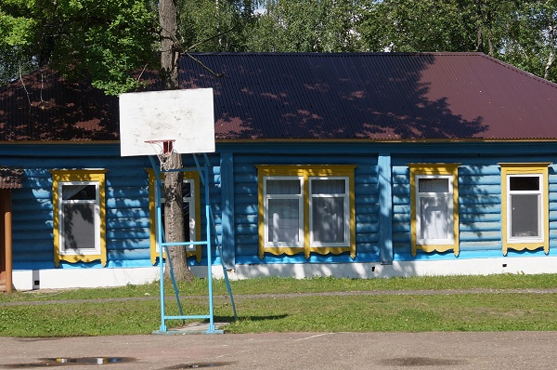
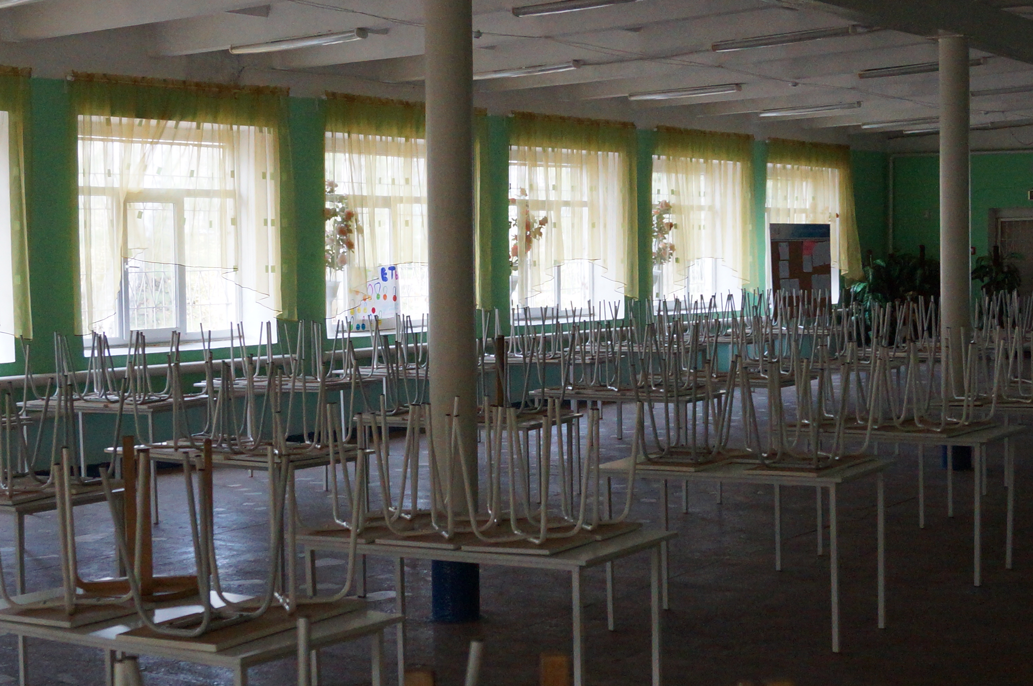
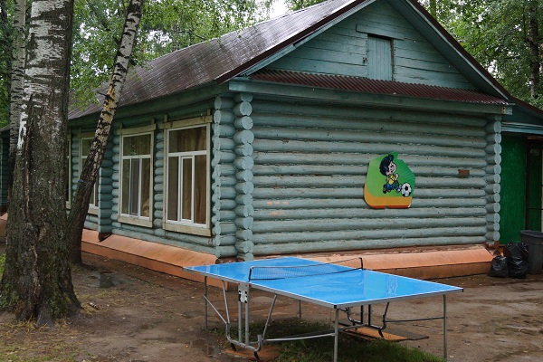
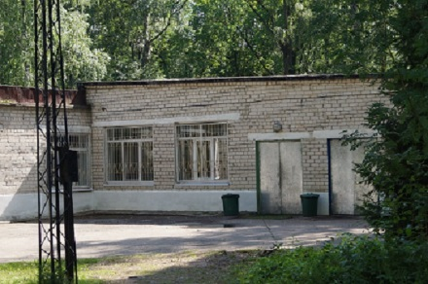
Материально-техническая база:
Для обеспечения полноценного учебно-тренировочного процесса и культурно-массовых мероприятий детей СОЛ «Молодая гвардия» оснащен: Столовой; Спальными корпусами; Медпунктом; Комнатами для занятий в кружках и студиях; Спортивные и игровые площадки; Танцевальная площадка (летняя веранда) Местами общего пользования (душ, санузел, умывальник (горячая, холодная вода.) )

Slide 4
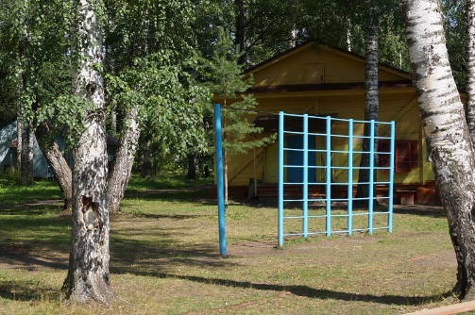
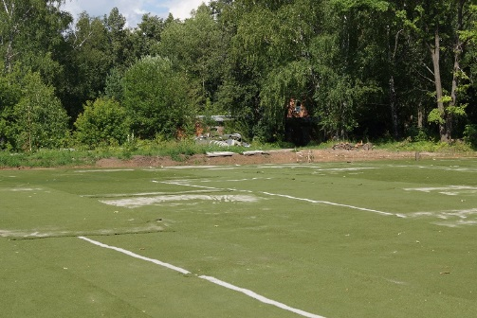
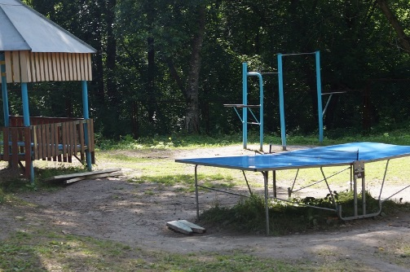
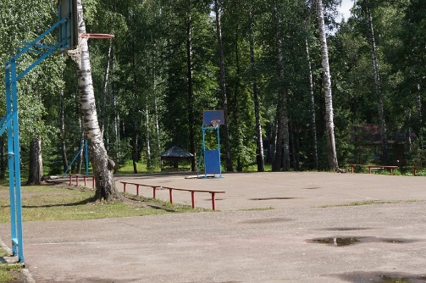
Спортивная инфраструктура:
Территория СОЛ «Молодая гвардия» оборудована спортивными площадками: Футбольное поле ( 2 шт.) Баскетбольная площадка( 3 шт.) Волейбольная площадка (3 шт.) Материалы для обеспечения работы спортивных отделений: Мячи (футбольные, волейбольные, баскетбольные, набивные); Футбольные ворота, волейбольные сетки, баскетбольные кольца, теннисные столы; Штанга, блины, гири; Ракетки для бадминтона, настольного тенниса; Различный сопутствующий спортивный

Slide 5
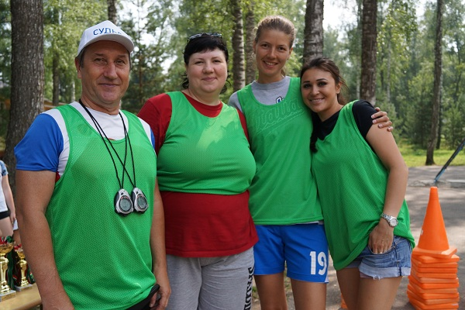
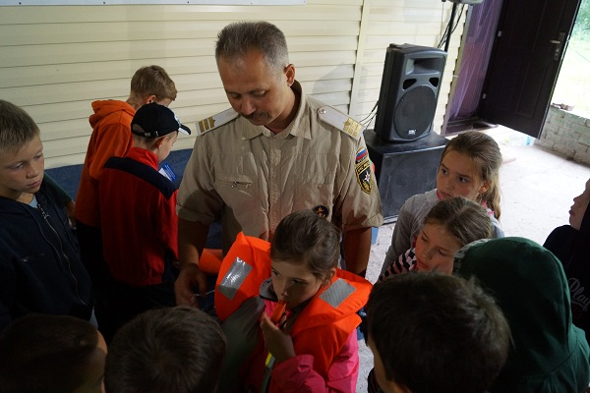
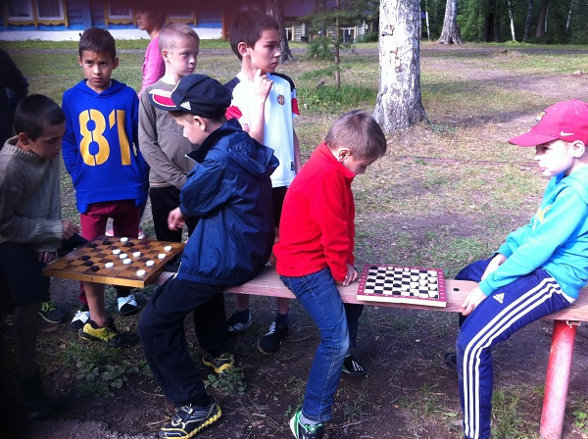
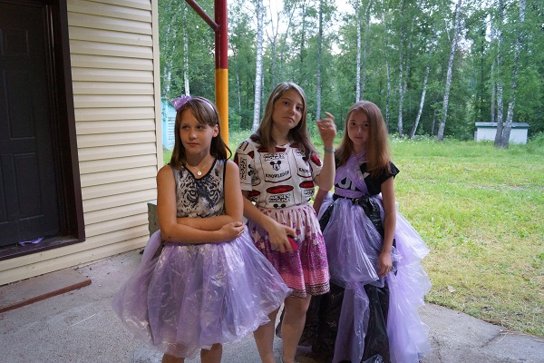
Воспитательная работа:
В 2016 году- летняя программа лагеря «Олимпийские надежды»-формирование у молодого поколения интереса к спорту. Целью спортивной программы «Олимпийские надежды» является создание условий для систематических занятий физической культурой и спортом, подготовка и воспитания молодых кадров для спортивных побед в соревнованиях республиканского, регионального, российского и международного уровней, популяризация и пропаганда здорового образа жизни среди детей и подростков.

Slide 6
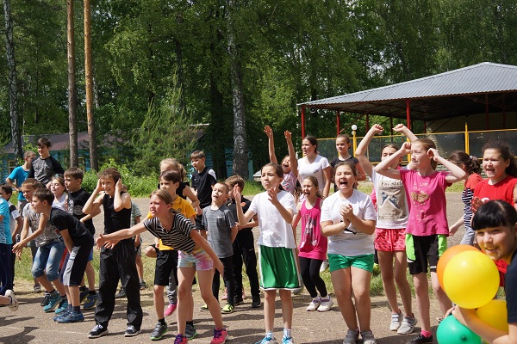
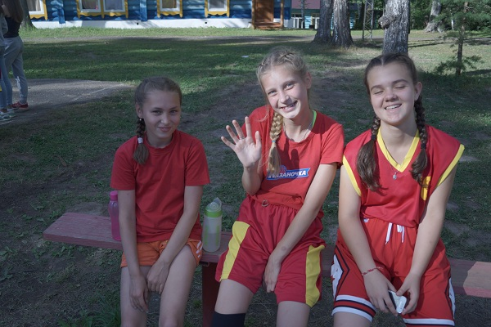
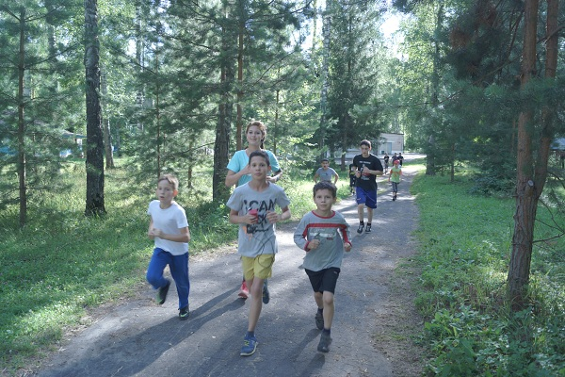
Учебно-воспитательная работа:
Учебно-воспитательная работа в лагере была направлена на создание благоприятных условий для организации досуга, отдыха, оздоровления и занятости детей во время летних каникул. Профильные смены в лагере проводились в виде сюжетно-ролевой игры: сам лагерь - это «Олимпийская деревня», в которой отряды являлись «федерациями по виду спорта». Смены проходили под девизом: «Мы хотим всем нашим рекордам звонкие дать имена!»

Slide 7
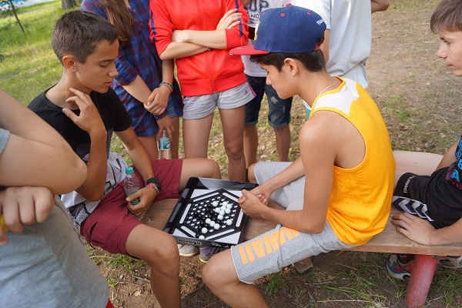
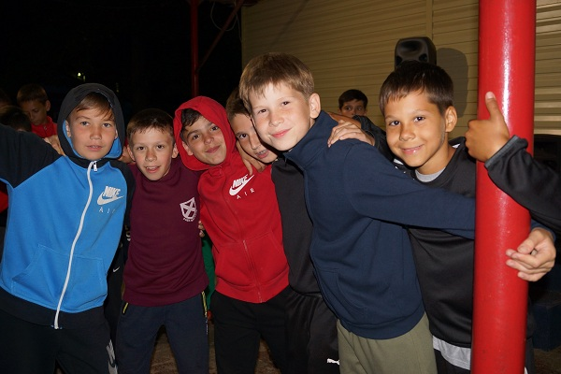
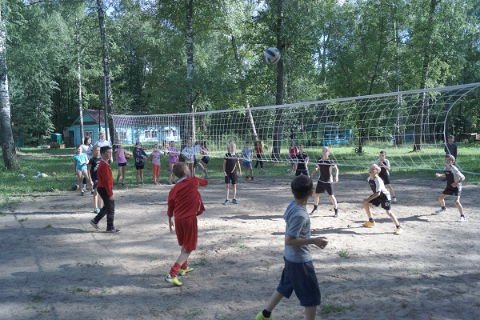
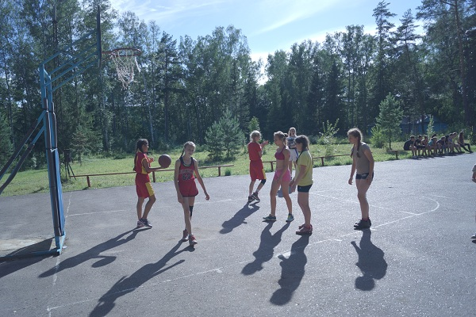
Учебно-воспитательная работа:
Воспитательная работа в СОЛ «Молодая гвардия» организована в следующих направлениях: спортивно-оздоровительное, патриотическое, нравственное, эстетическое, экологическое, трудовое. Все спортсмены учебно-тренировочного сбора принимают участие в соревнованиях по программе Олимпиада «Олимпийские надежды»: - по легкой атлетике, ГТО по стритболу, мини-футболу, пионерболу по шашкам, шахматам, настольному теннису. Для самых маленьких спортсменов были организованы просмотры мультиков и детских фильмов на видеопроекторе.

Slide 8
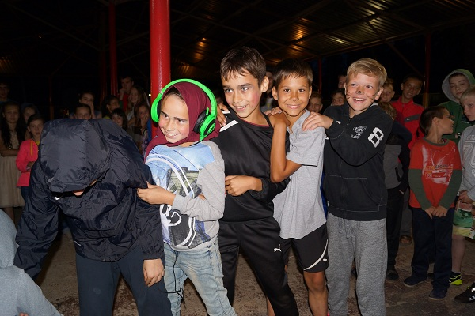
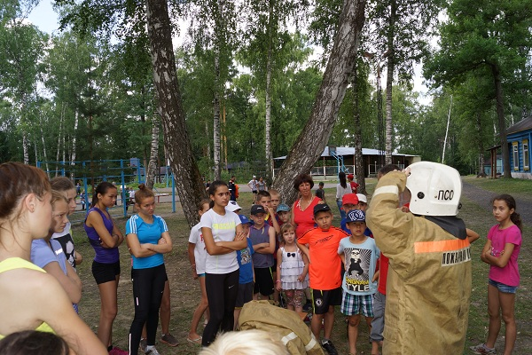
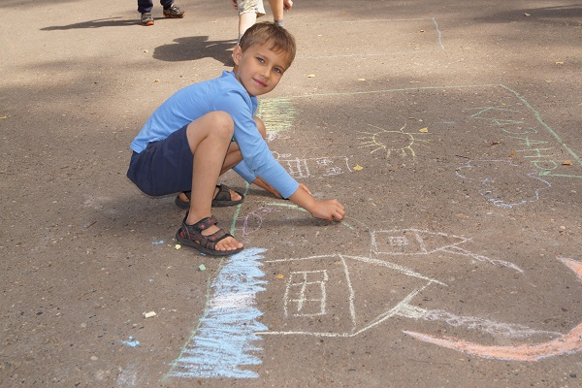
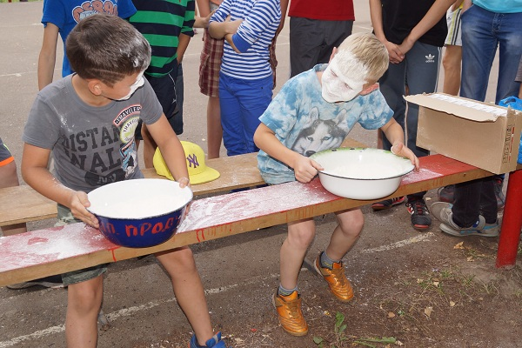
Учебно-воспитательная работа:
На протяжении лагерной смены были проведены следующие культурно-массовые мероприятия: - Конкурс – показ мод «Сбереги планету!»; - Конкурс для младших, рисунки на асфальте «Классно жить – здоровым быть!» - Батлл. Танцевальный марафон. «Старая сказка на новый лад!» - Конкурс - «Ау, мы ищем таланты» - «Мини сабантуй»-различные спортивные эстафеты , конкурсы и викторины профилактические беседы с инспекторами ФКУ «Центр ГИМС МЧС по РТ» на темы «Оказание первой медицинской помощи»

Slide 9
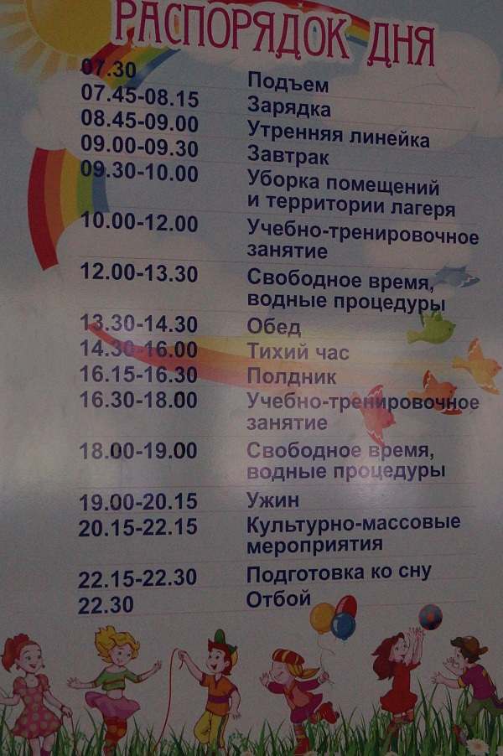
Анализ проведенной работы:
Наш девиз прост: мы уверены, что самое лучшее для ребенка заключается в нескольких условиях – спорт и здоровый образ жизни, природа и общение. СОЛ «Молодая гвардия» укомплектован профессиональными педагогическими кадрами: 1Начальник лагеря (образование высшее, опыт работы 2 года) 2.Заместитель начальника лагеря (образование высшее, опыт работы 5 лет) 3.Педагог организатор (образование высшее, опыт работы 4 года) 4.Воспитатель - тренер-преподаватель детско-юношеской спортивной школы (образование высшее, опыт работы от 3-х лет) 5.Инструктор по физкультуре (образование высшее, опыт работы 4 года) 6.Медицинский работник (образование высшее, опыт работы 5 лет) Медицинское обслуживание: Обеспечено круглосуточно. Безопасность: Обеспечена круглосуточно (ЧОП)
Год | Плановый охват детей летним оздоровительным отдыхом | Реальный охват детей летним оздоровительным отдыхом | % от планового количества
2014 год | 726 чел. | 726 чел. | 100%
2015 год | 726 чел. | 726 чел. | 100%
2016 год | 726 чел. | 726 чел. | 100%

Slide 10
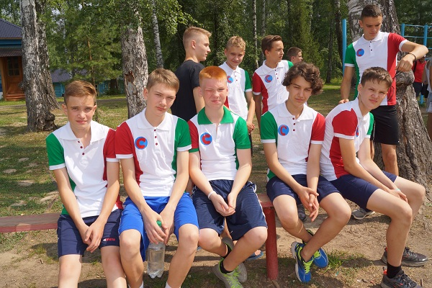
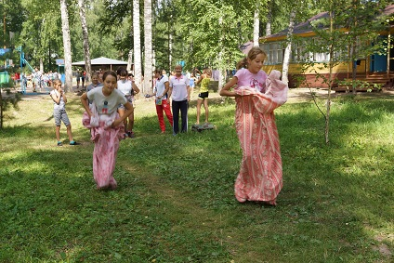
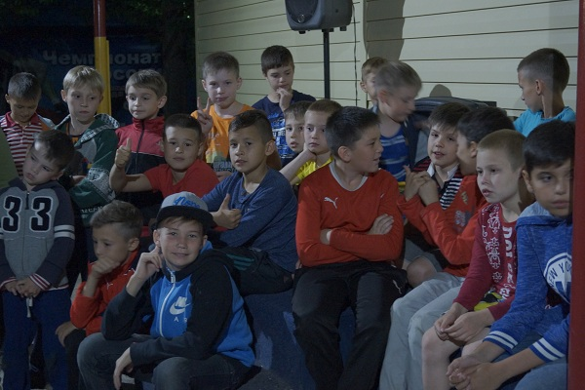
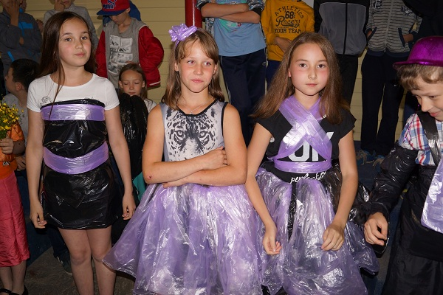
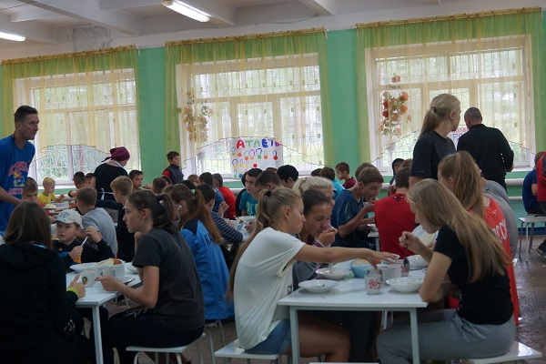
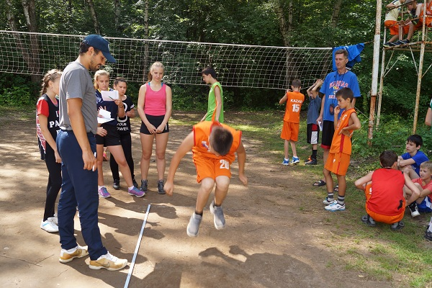
СПАСИБО ЗА ВНИМАНИЕ!!!

